Slide 1
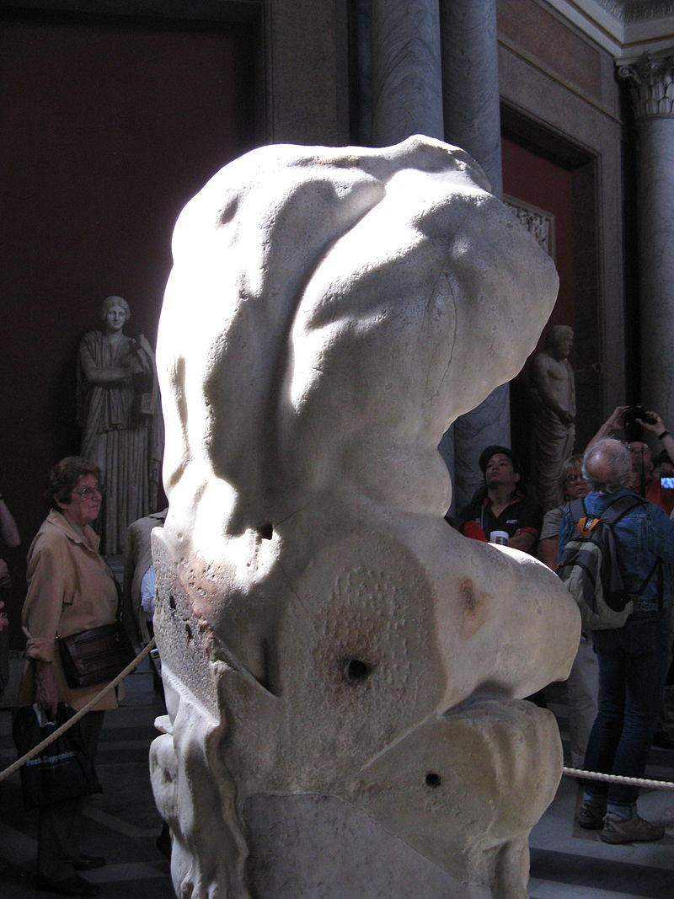
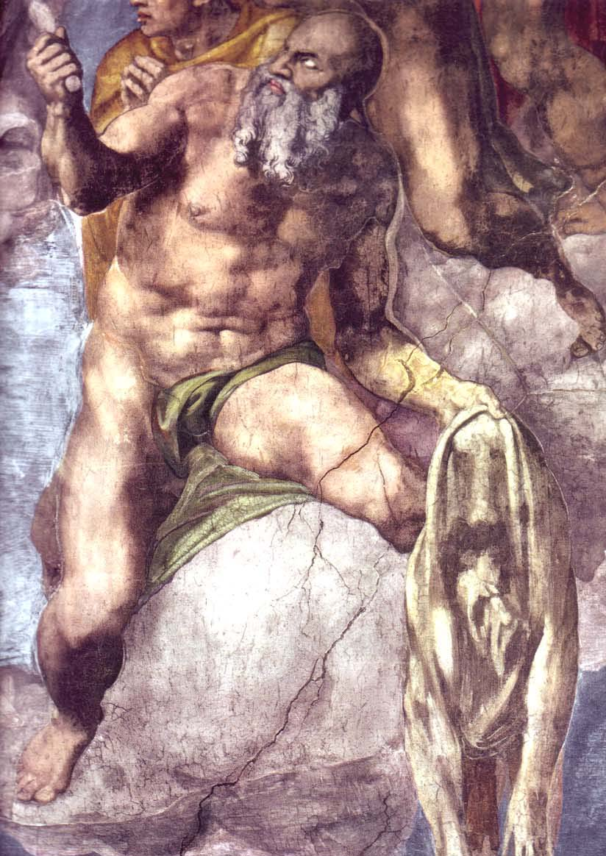
Torso Belvedere
Disegno di Picasso
Cappella Sistina
Apostolo Bartolomeo

Slide 2
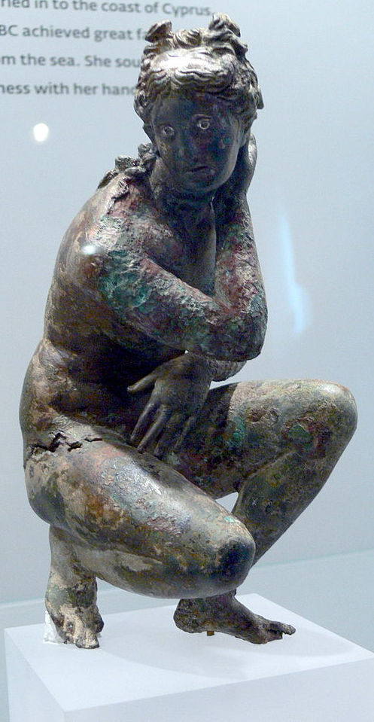
Afrodite di Doidalsas metà III sec. a.C.

Slide 3
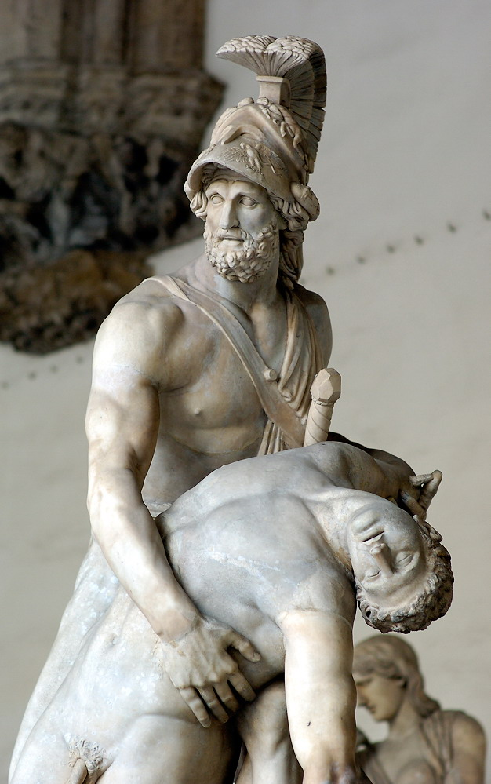
c.d. Pasquino originale del 230 ca. Firenze, Loggia dei Lanzi Menelao con Patroclo morente? Aiace e Achille? scultori: Stratonikis e Antigonos? 240-230 a.C.

Slide 4
